Slide 1
CAW / AI TREASURY AGENT
5 MIN PRODUCT DEMO
StableFlow
普通用户，只管收款与转账
Agent 自动管理流动性，Pact 控制权限，CAW 负责执行。
AGENT
PACT
CAW
AUDIT
资金决策
权限边界
安全执行
全程解释
AGENT DECIDES · PACT CONSTRAINS · CAW EXECUTES
01

Slide 2
02 / STABLEFLOW
BACKGROUND + USERS
项目背景与面向人群
为希望简化链上账户管理的普通用户，降低手动管理余额、协议、Gas 与授权的风险。
WHY NOW
WHO IT SERVES
资金既要随时可支付，
又不应该长期闲置。
日常用户
主要关注收款、转账与可用余额
链上新用户
不需要先学会 Aave 与授权细节
01
余额留少了：转账失败或临时取款
02
余额留多了：闲置资金失去收益
重视安全的人
希望自动化仍受明确权限控制
03
手动操作：合约、Gas、授权容易出错
StableFlow 把复杂性留给系统，把最终授权留给用户。
AGENT DECIDES · PACT CONSTRAINS · CAW EXECUTES
02

Slide 3
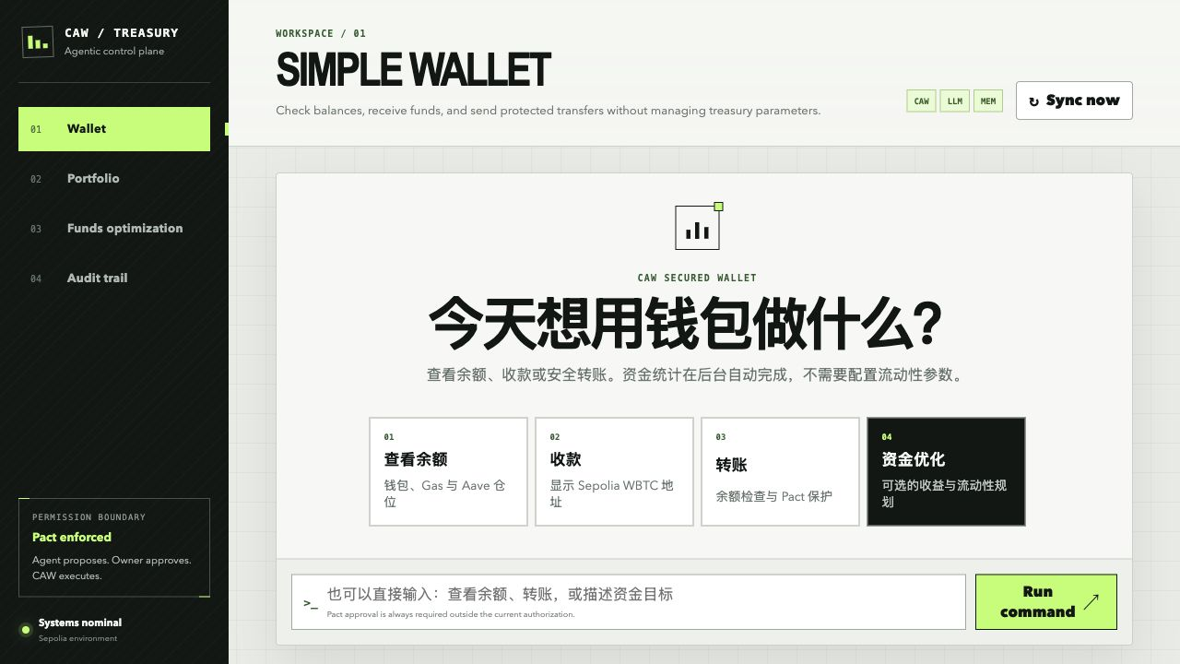
03 / STABLEFLOW
DAILY EXPERIENCE
钱包只保留三个核心动作
查看余额、收款、受保护转账。复杂的资金配置退到后台。
USER VIEW
01
查看余额
只看当前可用资金。
02
收款
地址与收款动作优先。
03
受保护转账
Agent 规划，Pact 决定权限。
DeFi 是后台能力，不是操作负担。
AGENT DECIDES · PACT CONSTRAINS · CAW EXECUTES
03

Slide 4
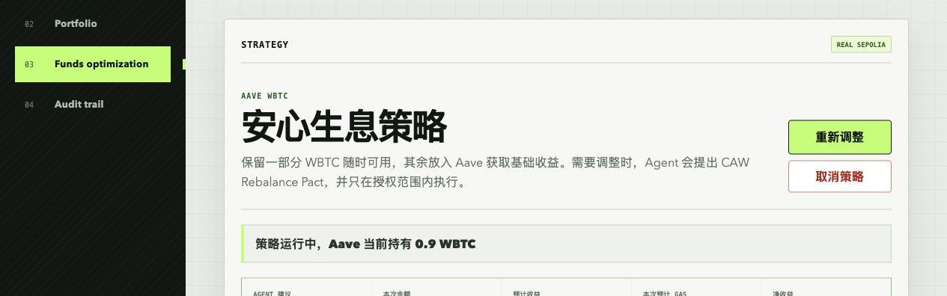
04 / STABLEFLOW
AUTONOMOUS TREASURY
Agent 自动管理闲置资金
约 1 WBTC 总资金：保留 0.1 WBTC 流动性，其余按策略配置至 Aave。
01
目标
02
Policy
03
Pact
04
配置
保留随时可用资金
计算 0.1 / 0.9
限制合约与额度
钱包 + Aave
AGENT DECIDES · PACT CONSTRAINS · CAW EXECUTES
04

Slide 5
05 / STABLEFLOW
TRANSFER / ENOUGH LIQUIDITY
发起转账：钱包流动性充足
当钱包余额能够覆盖转账，Agent 不触碰 Aave，只申请目标地址限定的 Transfer Pact。
WALLET AVAILABLE
TRANSFER
AAVE
AFTER TRANSFER
0.10 WBTC
0.02 WBTC
0.90 WBTC
0.08 WBTC
WALLET ≥ AMOUNT
当前钱包可用余额
用户发起的转账金额
保持原仓位，不取款
钱包剩余流动性
用户发起转账
Agent 检查余额
提出 Transfer Pact
CAW 执行转账
目标地址 + 0.02 WBTC
0.10 ≥ 0.02，流动性足够
绑定地址、额度、次数与有效期
Aave 仓位保持不变
Agent 的最小动作原则：能直接转账，就不制造额外的 withdraw、Gas 与执行风险。
AGENT DECIDES · PACT CONSTRAINS · CAW EXECUTES
05

Slide 6
06 / STABLEFLOW
TRANSFER / LOW LIQUIDITY
发起转账：钱包流动性不足
Agent 从 Aave 取回的不只是余额缺口，还包括转账后的下一段流动性缓冲。
WALLET
TRANSFER
TARGET AFTER
WITHDRAW
0.08 WBTC
0.15 WBTC
0.2055 WBTC
0.2755 WBTC
LOW LIQ.
当前可用余额
本次转账金额
转账后流动性目标
从 Aave 取回
withdraw = transfer + post-transfer target − wallet
0.2755 = 0.15 + 0.2055 − 0.08 WBTC
1. Aave withdraw
2. Transfer
3. 保留缓冲
4. Audit
复用已批准的 Rebalance Pact
使用目标地址限定 Pact
转账后钱包约 0.2055 WBTC
解释取款与转账原因
AGENT DECIDES · PACT CONSTRAINS · CAW EXECUTES
06

Slide 7
07 / STABLEFLOW
LIQUIDITY POLICY
流动性公式：多个安全候选值取最大值
LLM 理解意图；确定性 Policy 计算金额边界，结果可复现、可解释、可审计。
L = min(Total, max(User Floor, Ratio Floor, Flow Horizon,
Recurring P90 Buffer, Planned Outflow, Economic Batch))
USER FLOOR
RATIO FLOOR
FLOW HORIZON
0.10 WBTC
0.10 WBTC
0.2055 WBTC
用户最低保留
总资金 × 最低比例
日均流出 × 覆盖天数 × 风险
P90 BUFFER
PLANNED
ECONOMIC
0.15 WBTC
0.00 WBTC
0.04 WBTC
经常性 P90 × 缓冲系数
覆盖期内计划支出
Gas、APY 与转账频率
本例最大候选值为 0.2055 WBTC，因此它成为转账后的流动性目标。
AGENT DECIDES · PACT CONSTRAINS · CAW EXECUTES
07

Slide 8
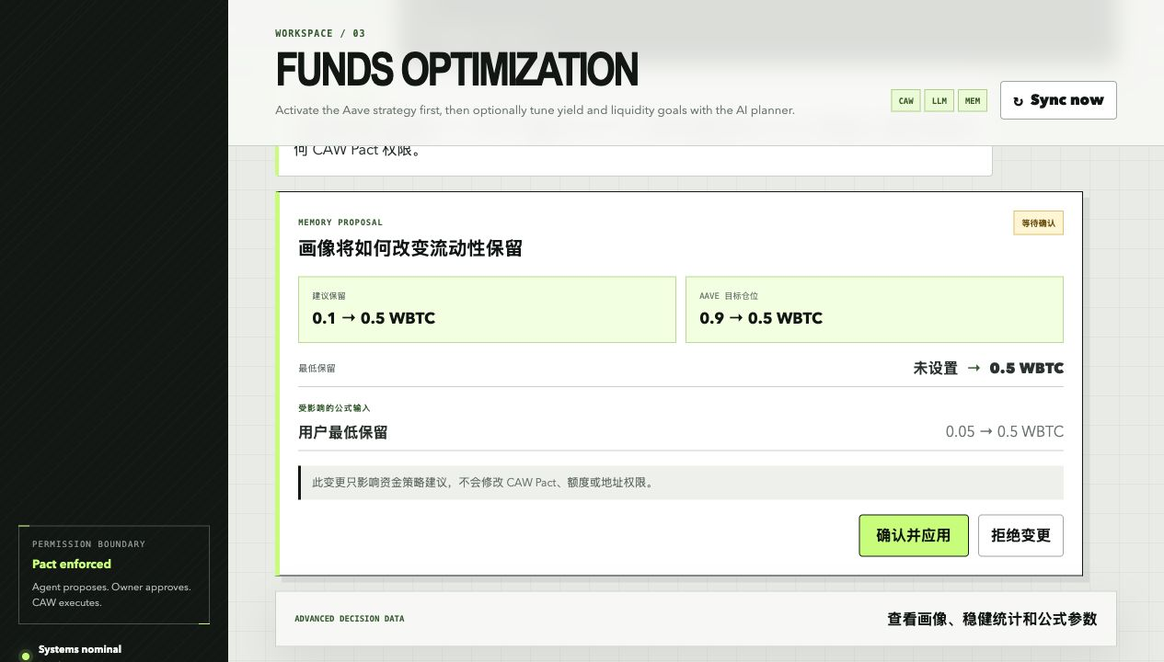
08 / STABLEFLOW
PROFILE + MEMORY
Profile 改变策略，不改变权限
公式持续记录历史、画像、策略和执行参数；用户可用自然语言改变下一次建议。
RECORDED INPUTS
PROFILE
风险偏好 / 最低保留 / 覆盖天数
HISTORY
转账次数 / 经常性总额 / P90
POLICY
最低比例 / 风险系数 / Gas 偏好
EXECUTION
Pact / request ID / 状态 / Audit
“至少保留 0.5 WBTC”
会改变建议，但不会自动扩大 Pact。
AGENT DECIDES · PACT CONSTRAINS · CAW EXECUTES
08

Slide 9
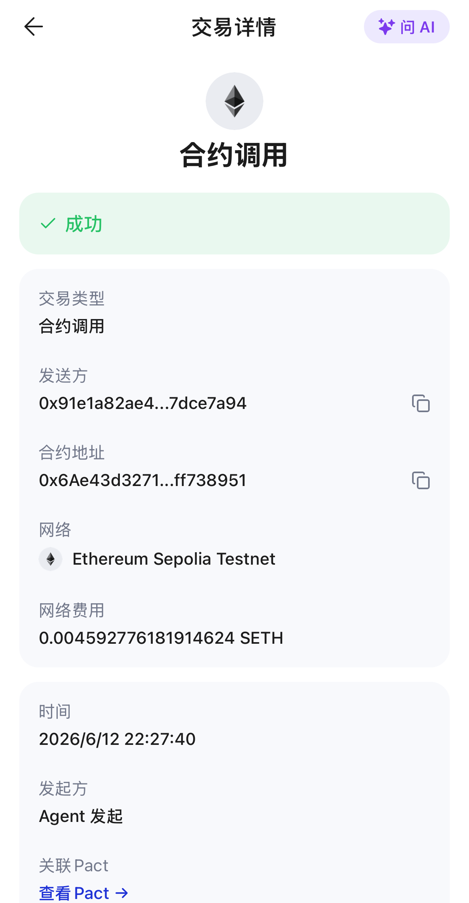
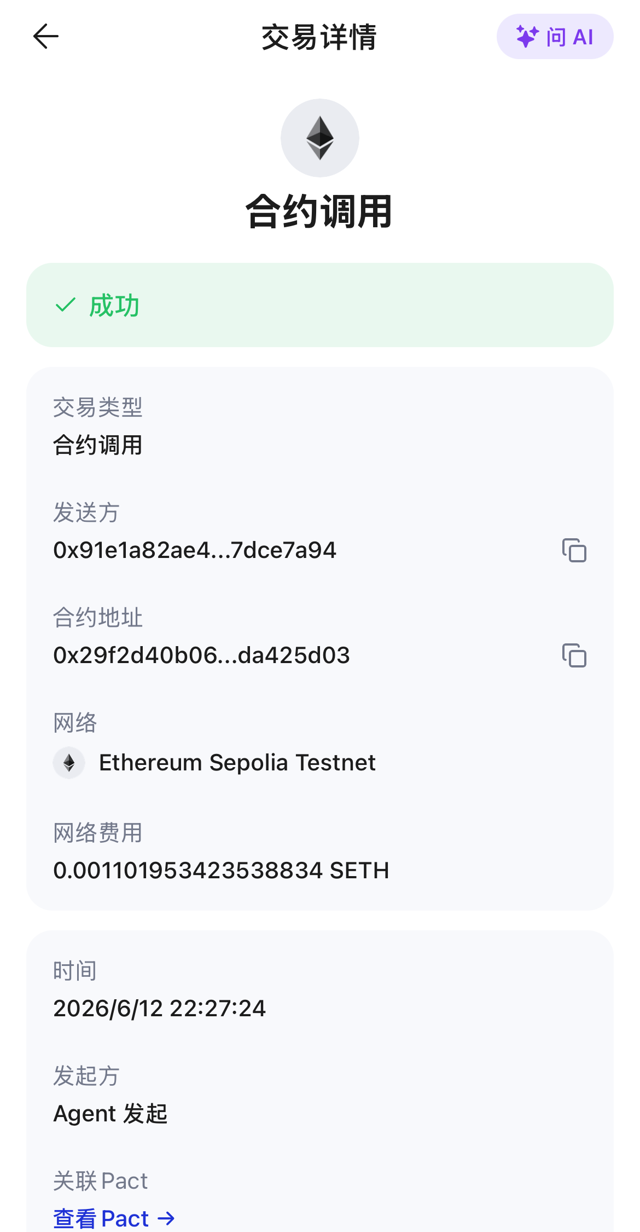
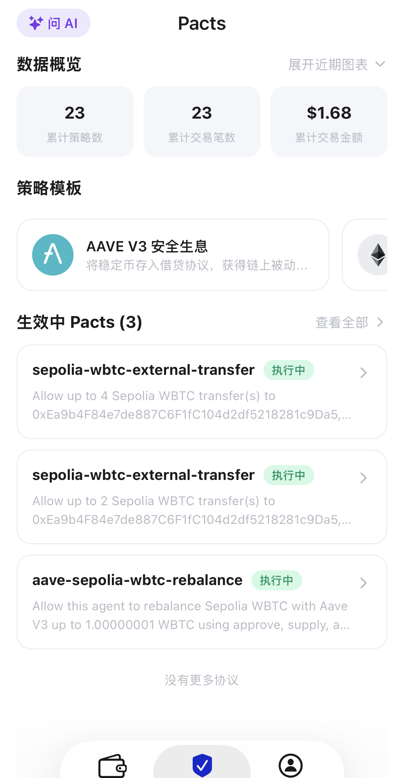
09 / STABLEFLOW
SAFETY + EVIDENCE
用户授权边界内的自动化，才值得信任
产品流程由 Pact 约束；右侧为此前已验证的 Sepolia Pact 与合约调用记录。
CONTROL LOOP
PACT ALLOWLIST
WBTC APPROVE
AAVE SUPPLY
01
AGENT PROPOSES
生成策略与 Pact Proposal
02
OWNER APPROVES
用户在 CAW App 审批
03
CAW EXECUTES
仅在白名单与额度内执行
04
AUDIT EXPLAINS
记录原因、授权与结果
历史测试网证据：Pact 生效 → WBTC approve → Aave contract call
AGENT DECIDES · PACT CONSTRAINS · CAW EXECUTES
09

